Slide 1
Html5探索呈现

Slide 2
html5探索计划(协作人为:王文友、马传佳、王峰、王鑫、甄帅、李震)
序号 | 描述 | 产出物 | 截止日期 | 负责人 | 协作人
1 | 技术的背景，发展现状，目前浏览器支持情况 | 明确html5背景及状况，目前浏览器支持的情况 | 2013-10-14 | 李震 | 全体成员
2 | 与现行HTML4的主要区别，语法，规范 | 明确差异，给出规范 | 2013-10-15 | 马传佳 | 全体成员
3 | 技术的新特性，每个新特做一个DEMO | demo实例，尽量详细,包括canvas及viedo | 2013-10-17 | 甄帅 | 全体成员
4 | 在目前主流移动平台安卓，IOS上使用情况 | 明确现状 | 2013-10-14 | 李震 | 全体成员
5 | 阶段呈现 | 呈现html5成果 | 2013-10-17 | 马传佳 | 全体成员
 | jquery.mobile.ui探索及培训,要求全员全部掌握 | api地址:http://www.jqmapi.com/index.html | 2013-10-22 | 马传佳 | 全体成员
6 | 页面于对话框 | 熟悉掌握api,能够回答开发人员提出的问题,制作实例demo | 2013-10-22 | 甄帅 | 全体成员
7 | 工具栏 | 熟悉掌握api,能够回答开发人员提出的问题,制作实例demo | 2013-10-22 | 李震 | 全体成员
8 | 按钮 | 熟悉掌握api,能够回答开发人员提出的问题,制作实例demo | 2013-10-22 | 李震 | 全体成员
9 | 内容的格式化 | 熟悉掌握api,能够回答开发人员提出的问题,制作实例demo | 2013-10-22 | 甄帅 | 全体成员
10 | 表单元素 | 熟悉掌握api,能够回答开发人员提出的问题,制作实例demo | 2013-10-22 | 马传佳 | 全体成员
11 | 列表 | 熟悉掌握api,能够回答开发人员提出的问题,制作实例demo | 2013-10-22 | 马传佳 | 全体成员
12 | 阶段呈现 | 呈现jquery.mobile.ui成果 | 2013-10-22 | 马传佳 | 全体成员
 | 使用HTML5+CSS3 制作一个V5功能的界面（新建/编辑） | 制作demo实例,前后打通 | 2013-10-23 | 甄帅 | 全体成员
 | 使用HTML5+CSS3 制作一个V5功能的界面（列表） | 制作demo实例,前后打通 | 2013-10-24 | 李震 | 全体成员
13 | 使用HTML5+CSS3 制作一个V5功能的界面（查看） | 制作demo实例,前后打通 | 2013-10-25 | 马传佳 | 全体成员
14 | jquery.mobile.ui培训 |  | 2013-10-28 | 马传佳 | 全体成员

Slide 3
呈现html5探索结果，及时总结降低风险 核实探索计划及方向
会议目的?

Slide 4
通常说的html5实际指的是包括HTML、 CSS和JavaScript在内的一套技术组合 特点: 强化了 Web 网页的表现性能 追加了本地数据库等 希望: 减少浏览器插件 还处于发展阶段
什么是html5?
Notes:
HTML5是用于取代1999年所制定的 HTML 4.01 和 XHTML 1.0 标准的 HTML 标准版本，现在仍处于发展阶段，但大部分浏览器已经支持某些 HTML5 技术。HTML 5有两大特点：首先，强化了 Web 网页的表现性能。其次，追加了本地数据库等 Web 应用的功能。广义论及HTML5时，实际指的是包括HTML、CSS和JavaScript在内的一套技术组合。它希望能够减少浏览器对于需要插件的丰富性网络应用服务（plug-in-based rich internet application，RIA)，如Adobe Flash、Microsoft Silverlight，与Oracle JavaFX的需求，并且提供更多能有效增强网络应用的标准集。

Slide 5
主要内容：
技术的背景，发展现状，目前浏览器支持情况
B. 在目前主流移动平台安卓，IOS上使用情况
C. 与现行HTML4的主要区别，语法，规范
D. 技术的新特性(html、css、javascript)

Slide 6
A.背景，发展现状，目前浏览器支持情况

Slide 7
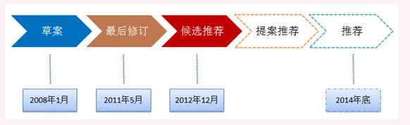
1999年12月发布的HTML4.01
Web Hypertext Application Technology Working Group （Web超文本应用技术工作组 -WHATWG） 的组织、 致力于 Web 表单和应用程序
2004 Web Applications 1.0
2006 w3c(专注于XHTML2.0)和WHATWG决定双方合作
Web Applications 1.0于2007年被W3C接纳，并成立了新的 HTML 工作团队

Slide 8
2008年1月22日 公布第一份正式草案
2012年12月17日，万维网联盟（W3C）正式宣布HTML5规范已经正式定稿
2013年5月6日HTML 5.1[3]正式草案公布
http://www.w3.org/TR/html51/
2022年推出的计划推荐版，则意味着至少会有两个浏览器会完美的支持HTML5的所有特性

Slide 9
发展情况
桌面端的HTML5游戏已经出现了像Disney的魔境仙踪游戏《Find Your Way to OZ》、EA的《命令与征服》、Rocket Pack的《Warimals:Catsvs.Dogs》等优秀作品
《金融时报》、《纽约时报》
Notes:
谷歌、苹果等业内巨头把它描绘为互联网体验的未来，微软在Internet Explorer 9 中加入对HTML5 的大量支持
腾讯手机QQ浏览器已经支持HTML5
手机新浪html5版上线
优酷视频全面支持HTML5
HTML5研究小组
HTML5中国http://www.html5cn.org
HTML5中文网
CSS3-HTML5
HTML5之家
Jquery.mobile.ui
Sencha Touch
Ripple

Slide 11
浏览器支持情况
http://fmbip.com/litmus
http://caniuse.com/

Slide 12
B. 在目前主流移动平台安卓，IOS上使用情况

Slide 13
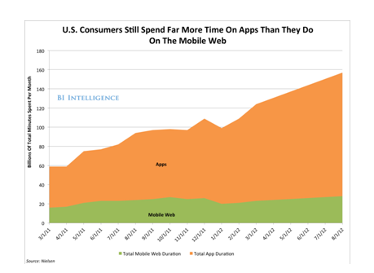
2013年03月22日

Slide 14
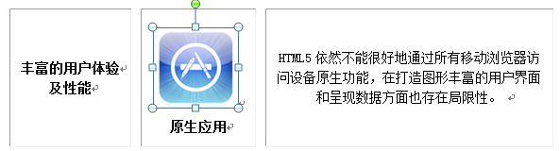
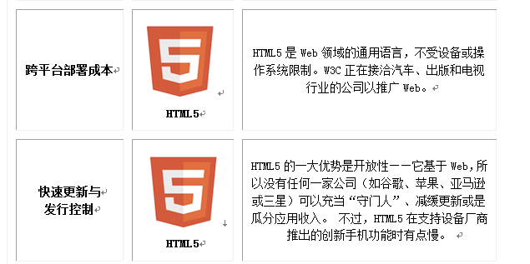

Slide 15
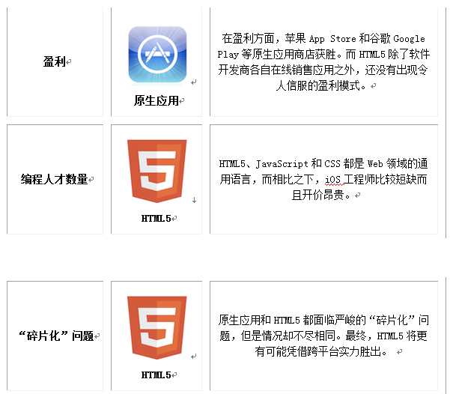
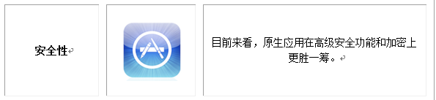

Slide 16
不能通过浏览器方位移动设备原生功能
原生应用在加密和安全上较优
在表现丰富的展现效果上性能不如原生应用
跨平台
代码易上手
开放性-基于web

Slide 17
C. 与现行HTML4的主要区别，语法，规范

Slide 18
新增标签
新增标签属性
新增事件属性
新增数据处理机制(本地存储)
废除过时标签
废除过时标签属性
废除事件属性
新增css选择器
新增css属性
新的js选择器
新的css处理方法

Slide 19
新的选择器 document.querySelector("selector"); selector:根据CSS选择器返回第一个匹配到的元素，如果没有匹配到，则返回null; document.querySelectorAll("selector"); selector:根据CSS选择器返回所有匹配到的元素数组，如果没有匹配到，则返回空数组; document.getElementsByClassName("selector"); selector:根据类选择器返回所有匹配到的元素数组，如果没有匹配到，则返回空数组;
1、如果想要获得第一个li元素，我们只需要: document.querySelector(".content ul li"); 2、如果想要获得所有li元素，我们只需要: document.querySelectorAll(".content ul li"); 3、如果想要获得所有class为w3c的li元素，我们只需要: document.getElementsByClassName("w3c");

Slide 20
Element.classList
classList API提供了一个CSS控制器，而这功能以前都是通过JavaScript实现的：
// Add a class to an element
myElement.classList.add("newClass");
// Remove a class to an element
myElement.classList.remove("existingClass");
// Check for existence
myElement.classList.contains("oneClass");
// Toggle a class
myElement.classList.toggle("anotherClass");

Slide 21
Element.dataset
dataset这个API可以帮助开发人员轻松获取(get)或设置(set)数据属性值：
/* Assuming element:
<div id="myDiv" data-name="myDiv" data-id="myId" data-my-custom-key="This is the value"></div>
*/
// Get the element
var element = document.getElementById("myDiv");
// Get the id
var id = element.dataset.id;
// Retrieves "data-my-custom-key"
var customKey = element.dataset.myCustomKey;
// Sets the value to something else
element.dataset.myCustomKey = "Some other value";

Slide 22
window.postMessage API
允许消息在windows和iframe之间发送
// From window or frame on domain 1, send a message to the iframe which hosts another domain
var iframeWindow = document.getElementById("iframe").contentWindow;
iframeWindow.postMessage("Hello from the first window!");
// From inside the iframe on different host, receive message
window.addEventListener("message", function(event) {
// Make sure we trust the sending domain
if(event.origin == "http://davidwalsh.name") {
// Log out the message
console.log(event.data);
// Send a message back
event.source.postMessage("Hello back!");
}
]);
消息只能是字符串类型，使用JSON.stringify和JSON.parse可以解析更多有意义的数据。

Slide 23
autofocus Attribute
当页面完成时，autofocus（自动对焦）属性可以帮助一个给定的Button、Input或TextArea元素自动获取焦点。
如果出现多个，默认聚焦最后一个
<input autofocus="autofocus" />
<button autofocus="autofocus">Hi!</button>
<textarea autofocus="autofocus"></textarea>

Slide 24
Html5事件属性
http://www.w3school.com.cn/html5/html5_ref_eventattributes.asp#Window_Event_Attributes

Slide 25
D. 技术的新特性

